Slide 1


Slide 2



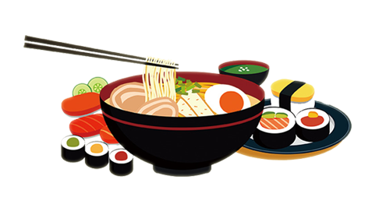
การประกอบอาหารญี่ปุ่น
หัวปลาแซลมอนต้มซีอิ๊ว
คุณกสิณ เดชเจริญ (เชฟออฟ)
[138] บันทึกวิดีโอวันที่ 18/05/64
[139] บันทึกวิดีโอวันที่ 18/05/64

Slide 3
อุปกรณ์การทำ หัวปลาแซลมอนต้มซีอิ๊ว
เตาไฟฟ้า
ชามผสม
หม้อ + ทัพพี
กรรไกร
ช้อนตวง + ช้อนขนาดต่าง ๆ
ที่ปอกผลไม้
มีด + เขียง
ที่คีบอาหาร
วัตถุดิบ

Slide 4


อุปกรณ์การทำ หัวปลาแซลมอนต้มซีอิ๊ว
เตาไฟฟ้า
อุปกรณ์

Slide 5



อุปกรณ์การทำ หัวปลาแซลมอนต้มซีอิ๊ว
หม้อ + ทัพพี
อุปกรณ์

Slide 6
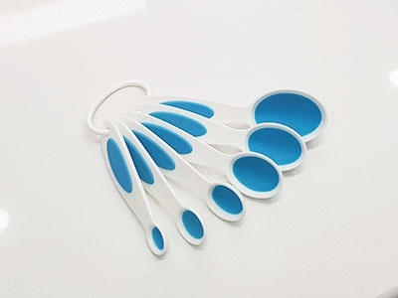

อุปกรณ์การทำ หัวปลาแซลมอนต้มซีอิ๊ว
ช้อนตวง + ช้อนขนาดต่างๆ
อุปกรณ์

Slide 7


อุปกรณ์การทำ หัวปลาแซลมอนต้มซีอิ๊ว
มีด + เขียง
อุปกรณ์

Slide 8

อุปกรณ์การทำ หัวปลาแซลมอนต้มซีอิ๊ว
ชามผสม
อุปกรณ์

Slide 9
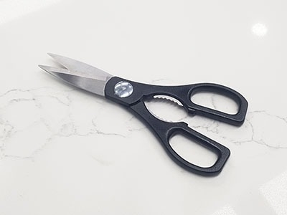
อุปกรณ์การทำ หัวปลาแซลมอนต้มซีอิ๊ว
กรรไกร
อุปกรณ์

Slide 10
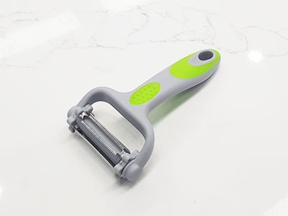
อุปกรณ์การทำ หัวปลาแซลมอนต้มซีอิ๊ว
ที่ปอกผลไม้
อุปกรณ์

Slide 11

อุปกรณ์การทำ หัวปลาแซลมอนต้มซีอิ๊ว
ที่คีบอาหาร
อุปกรณ์

Slide 12
อุปกรณ์การทำ หัวปลาแซลมอนต้มซีอิ๊ว
หัวปลาแซลมอน 1 - 2 หัว
รากผักชี 4-5 ต้น
เกลือ 1 ช้อนโต๊ะ
หอมหัวใหญ่ 1 หัว
หัวไชเท้า 1 หัว
ต้นหอมญี่ปุ่น 1 ต้น
แครอท 1 หัว
เห็ดหอมสด 6 ดอก
ขิงแก่ 2 แง่ง
เห็ดเข็มทอง (ตามชอบ)
กระเทียมจีน 4 - 5 กลีบ
วัตถุดิบ

Slide 13
อุปกรณ์การทำ หัวปลาแซลมอนต้มซีอิ๊ว
โชยุ 4 ช้อนโต๊ะ
ผงดาชิ 1 ช้อนโต๊ะ
มิริน 3 ช้อนโต๊ะ
น้ำเปล่า 1500 มิลลิลิตร
น้ำตาลกรวด 2 ช้อนโต๊ะ
ซีอิ๊วดำ 1 ช้อนโต๊ะ
วิธีทำ

Slide 14
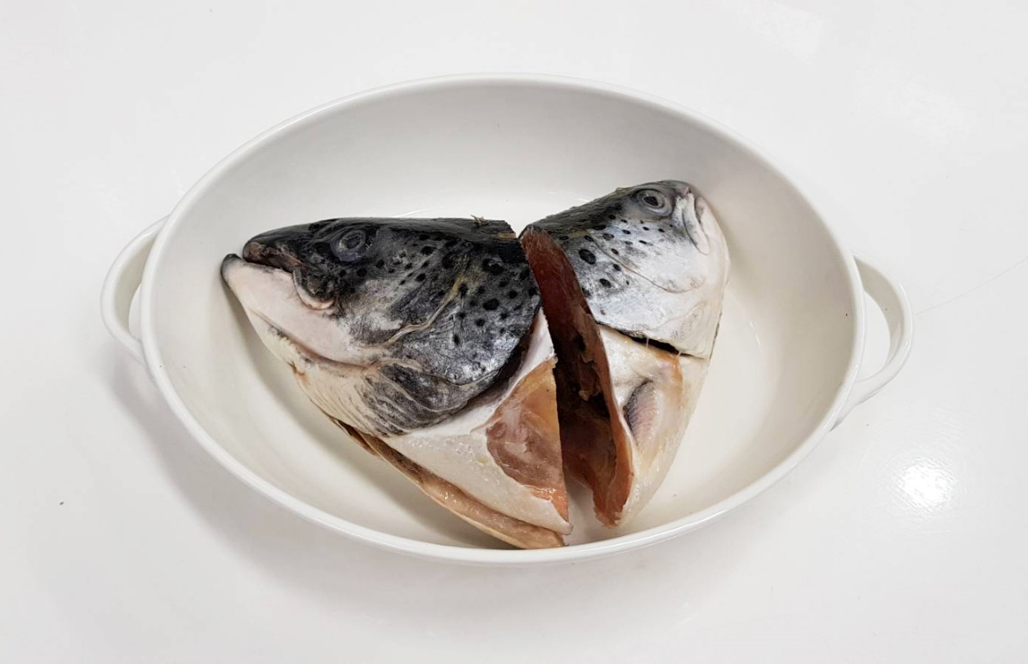

อุปกรณ์การทำ หัวปลาแซลมอนต้มซีอิ๊ว
หัวปลาแซลมอน
วัตถุดิบ

Slide 15
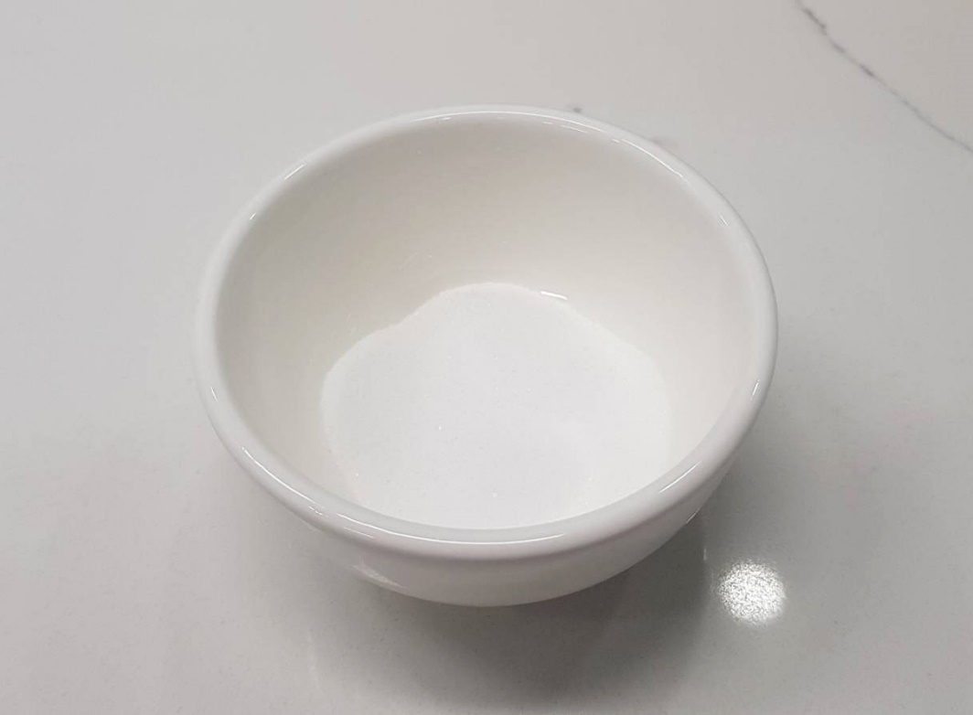
อุปกรณ์การทำ หัวปลาแซลมอนต้มซีอิ๊ว
เกลือ
วัตถุดิบ

Slide 16
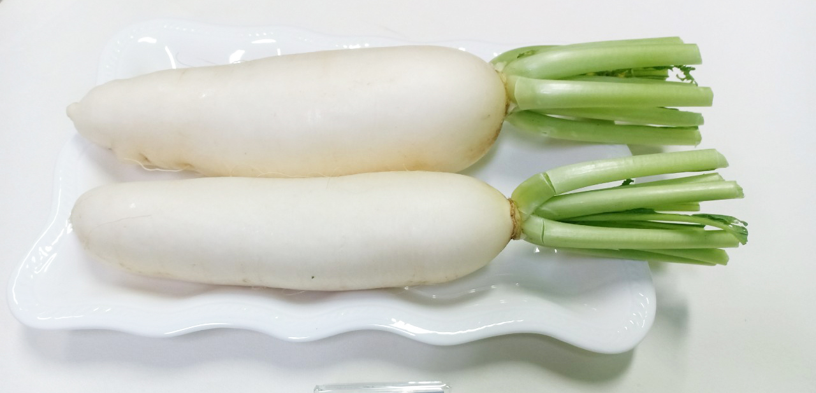
อุปกรณ์การทำ หัวปลาแซลมอนต้มซีอิ๊ว
หัวไชเท้า
วัตถุดิบ

Slide 17
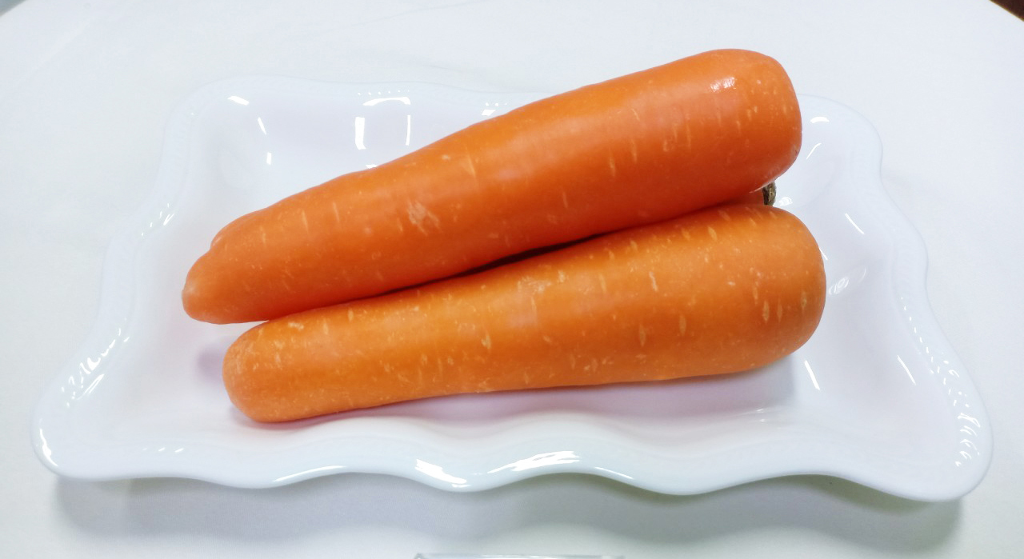
อุปกรณ์การทำ หัวปลาแซลมอนต้มซีอิ๊ว
แครอทใหญ่
วัตถุดิบ

Slide 18
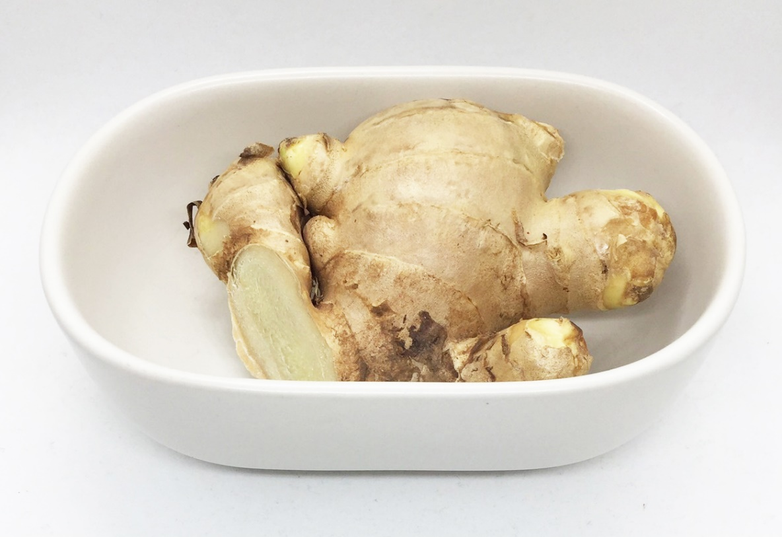
อุปกรณ์การทำ หัวปลาแซลมอนต้มซีอิ๊ว
ขิงแก่
วัตถุดิบ

Slide 19
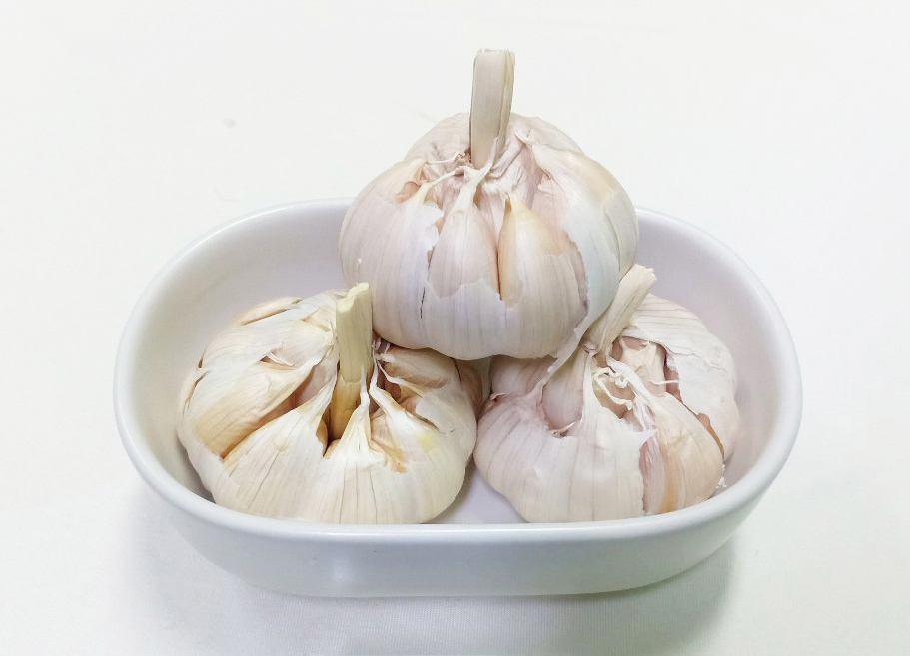
อุปกรณ์การทำ หัวปลาแซลมอนต้มซีอิ๊ว
กระเทียมจีน
วัตถุดิบ

Slide 20
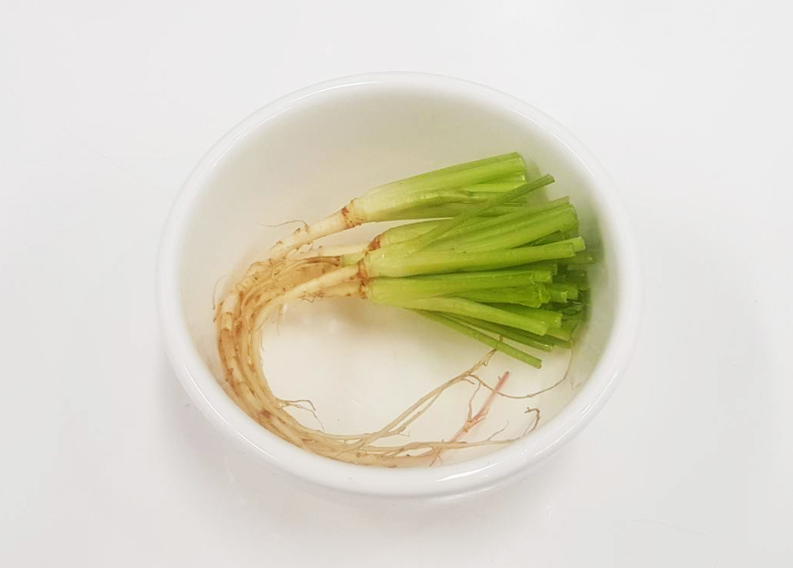
อุปกรณ์การทำ หัวปลาแซลมอนต้มซีอิ๊ว
รากผักชี
วัตถุดิบ

Slide 21
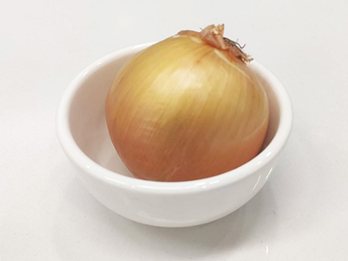
อุปกรณ์การทำ หัวปลาแซลมอนต้มซีอิ๊ว
หอมหัวใหญ่
วัตถุดิบ

Slide 22
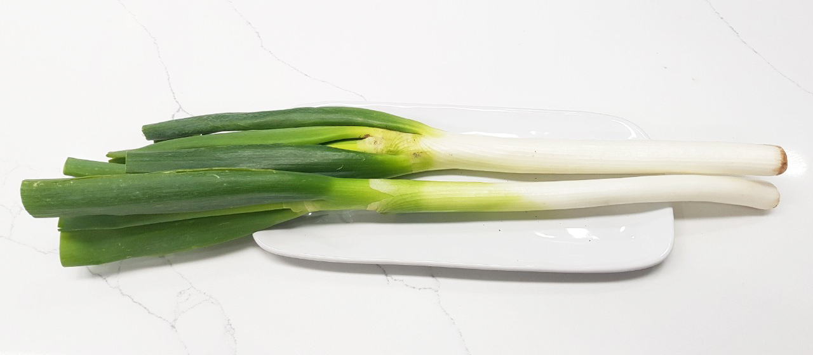
อุปกรณ์การทำ หัวปลาแซลมอนต้มซีอิ๊ว
ต้นหอมญี่ปุ่น
วัตถุดิบ

Slide 23
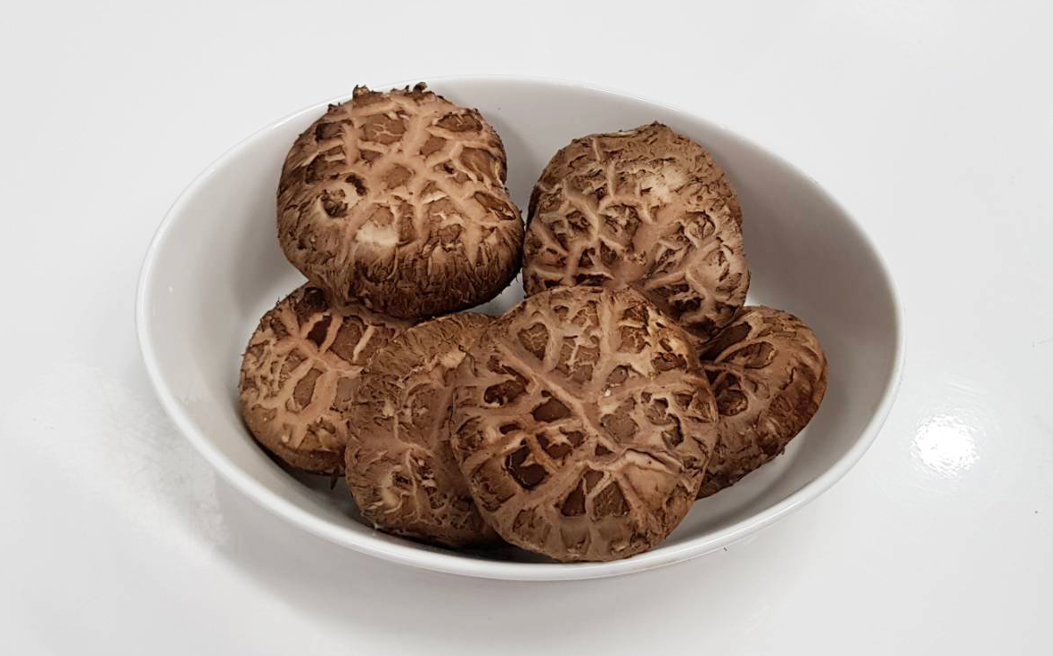
อุปกรณ์การทำ หัวปลาแซลมอนต้มซีอิ๊ว
เห็ดหอมสด
วัตถุดิบ

Slide 24
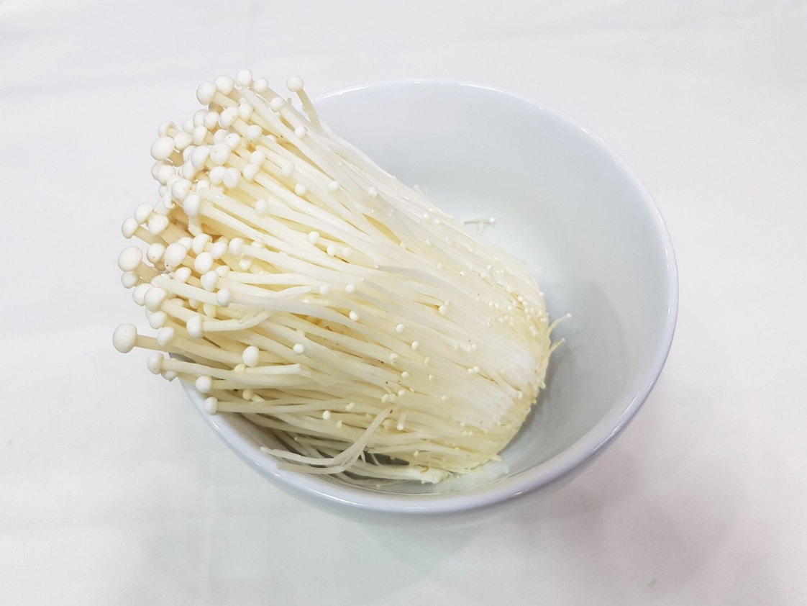
อุปกรณ์การทำ หัวปลาแซลมอนต้มซีอิ๊ว
เห็ดเข็มทอง
วัตถุดิบ

Slide 25
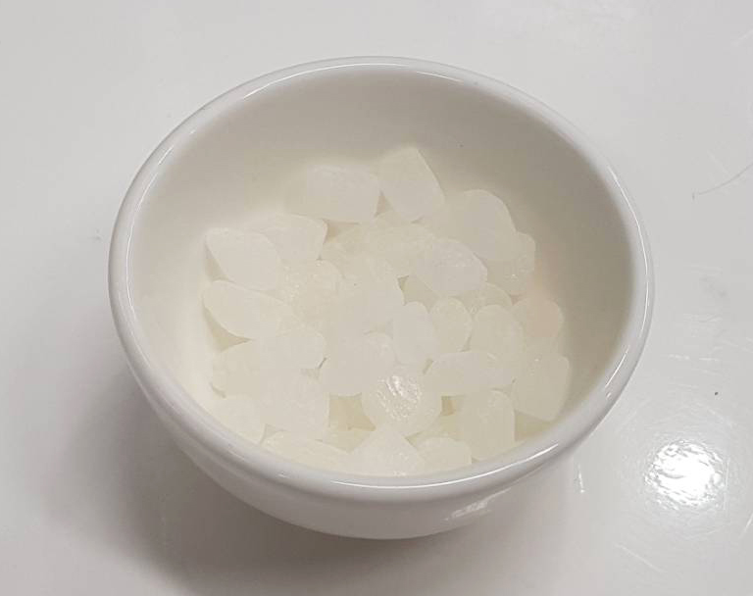
อุปกรณ์การทำ หัวปลาแซลมอนต้มซีอิ๊ว
น้ำตาลกรวด
วัตถุดิบ

Slide 26
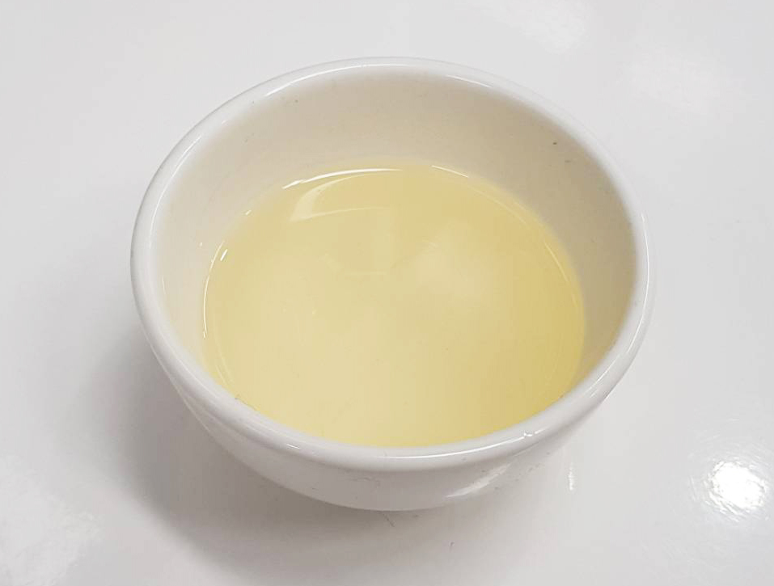
อุปกรณ์การทำ หัวปลาแซลมอนต้มซีอิ๊ว
มิริน
วัตถุดิบ

Slide 27
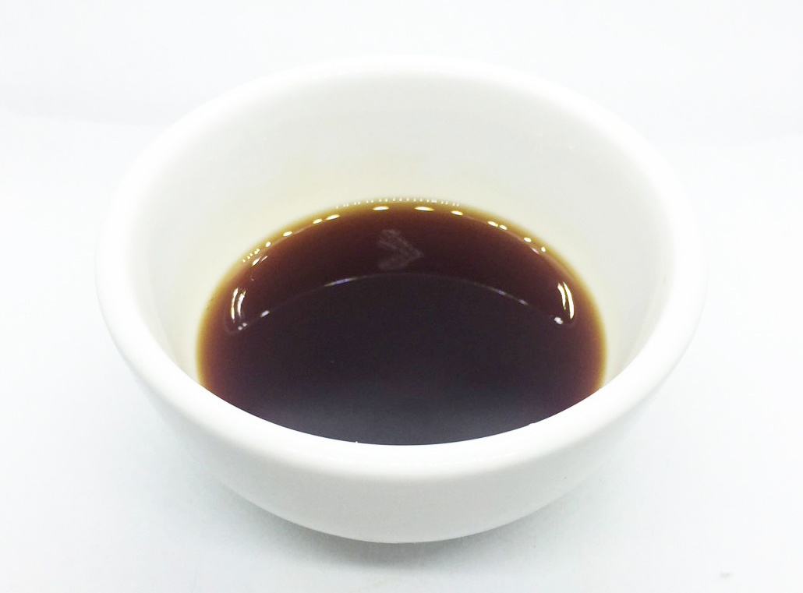
อุปกรณ์การทำ หัวปลาแซลมอนต้มซีอิ๊ว
โชยุ
วัตถุดิบ

Slide 28
อุปกรณ์การทำ หัวปลาแซลมอนต้มซีอิ๊ว
ซีอิ๊วดำ
วัตถุดิบ

Slide 29
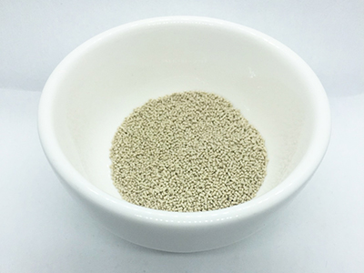
อุปกรณ์การทำ หัวปลาแซลมอนต้มซีอิ๊ว
ผงดาชิ
วัตถุดิบ

Slide 30
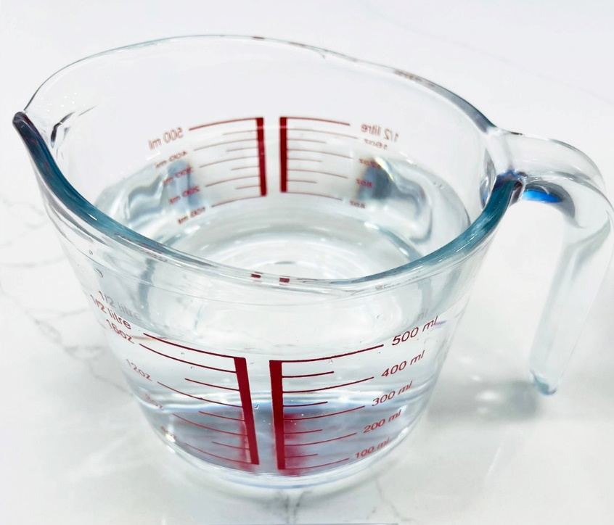
อุปกรณ์การทำ หัวปลาแซลมอนต้มซีอิ๊ว
น้ำเปล่า
วัตถุดิบ

Slide 31
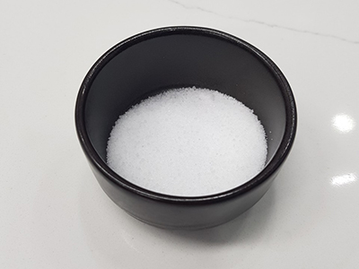
อุปกรณ์การทำ หัวปลาแซลมอนต้มซีอิ๊ว
เกลือปรุงรส
วัตถุดิบ

Slide 32
วิธีทำ หัวปลาแซลมอนต้มซีอิ๊ว
ขั้นตอนการเตรียมวัตถุดิบ
1. ล้างทำความสะอาดหัวปลาแซลมอนด้วยเกลือ เพื่อลดความคาว ตัดแต่งหัวปลาให้สวยงาม
2. หั่นเตรียมผัก หัวไชเท้า แครอท หอมหัวใหญ่ เห็ดหอม เห็ดเข็มทอง ขิง รากผักชี เตรียมไว้
3. ซอยต้นหอมญี่ปุ่น
วิธีทำ
1. ตั้งกระทะใช้ไฟกลาง ใช้หม้อขนาดกลาง วางด้านล่างด้วยขิง ตามด้วยหัวปลา และผักที่หั่นเตรียมไว้ ยกเว้นเห็ดเข็มทอง ใส่น้ำซุป ปิดฝาตั้งไฟให้เดือด อีก 10 นาที
2. เปิดฝาแล้วใส่น้ำซุปที่เหลือ ผงดาชิ มิริน ซีอิ๊วดำ โชยุ น้ำตาลกรวด เกลือเล็กน้อย ปรุงรสตามชอบ ใส่เห็ดหอม ปิดฝาอีกครั้งรอ 5-10 นาที ใส่เห็ดเข็มทองลงไป ปิดฝารอประมาณ 2 -3 นาทีจึงค่อยปิดไฟ
3. จัดจานเสริฟโรยด้านบนด้วยต้นหอมญี่ปุ่นซอย
หน้าหลัก

